Slide 1
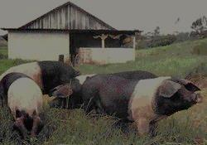
Instalações para suínos
Professor: Matheus Caniato

Slide 2
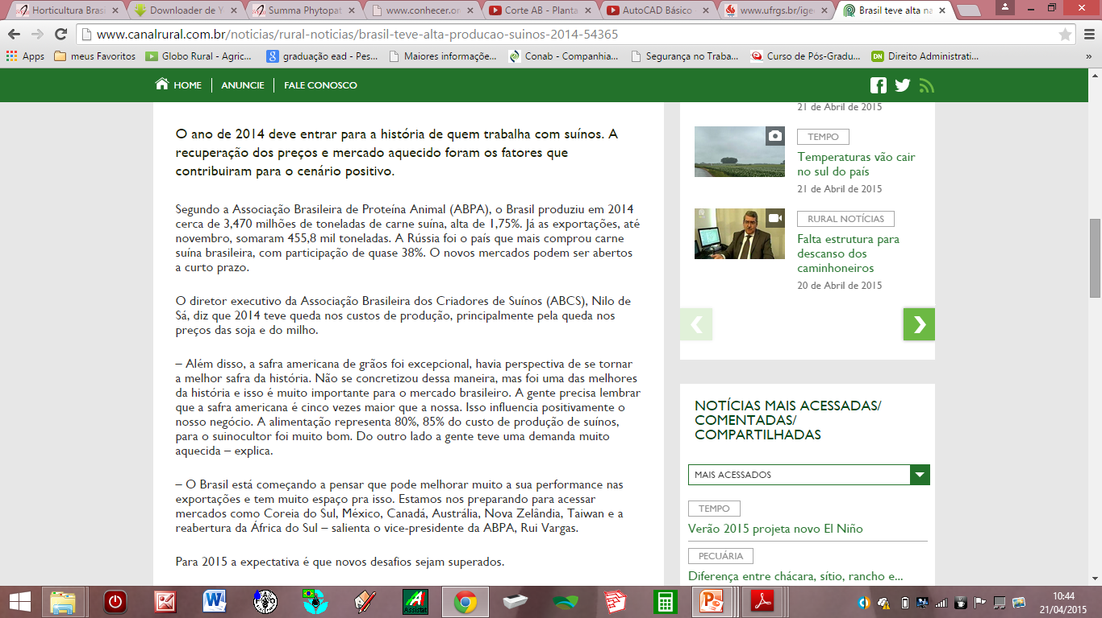
Aspectos gerais da suinocultura
2012-2013 – alta preço / grãos – custo elevado/produção

Slide 3
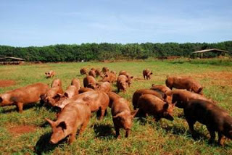
Sistemas de criação
a) Extensivo: os animais são criados à solta, basicamente sem práticas de higiene ou uso de instalações.
A alimentação é simples (apenas milho, por exemplo).

Slide 4
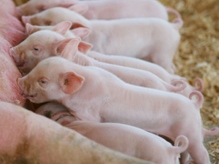
Sistemas de criação
b) Semi - intensivo: já existe um certo controle de alimentação e higiene.
Existem instalações principalmente para as fêmeas durante a fase de gestação e amamentação. As instalações são ligadas a piquetes gramados.

Slide 5
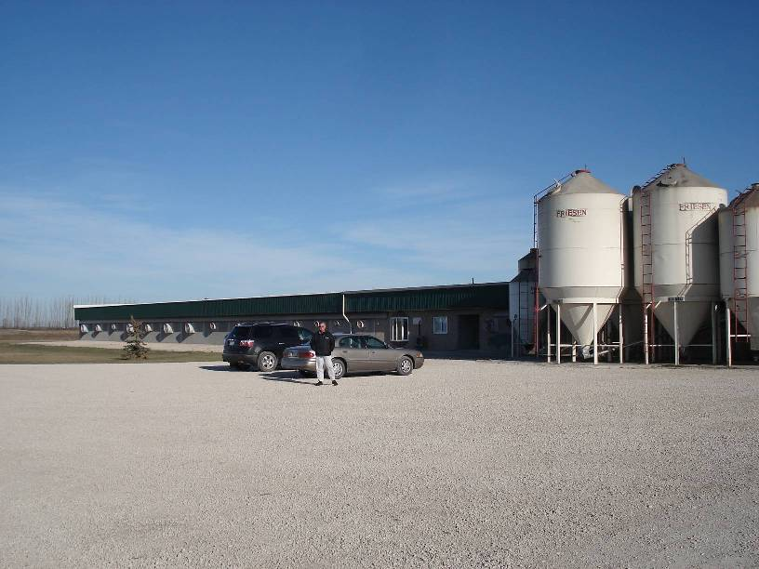
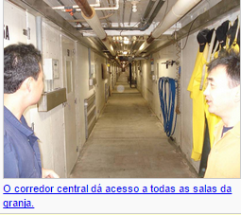
Sistemas de criação
c) Intensivo: os animais são mantidos em confinamento, porém em algumas fases da vida podem ter acesso a piquetes com gramíneas e leguminosas. Recebem ração balanceada, práticas sanitárias e instalações apropriadas. Há também, neste sistema, a possibilidade de controle da ventilação, da temperatura e da umidade do ar.

Slide 6
Distribuição das construções que compõem a atividade
Quando da seleção de áreas para implantação de uma exploração pecuária devem ser observados os seguintes aspectos:
Proximidade dos centros de consumo;
Infraestrutura;
Clima - estabelecidas condições próprias para cada raça e idade e na maioria das vezes, é preferível instalar a granja em locais de temperaturas médias e com boa ventilação natural;
Local - boas condições de salubridade - drenagem do solo, insolação, espaço físico, topografia (terreno com inclinação mais suave), vias de acesso apropriadas para períodos chuvosos a secos, controle de trânsito;
O próprio espaçamento entre galpões é fator de suma importância, o que justifica a preocupação com o espaço físico disponível. Normalmente, para evitar a transmissão de doenças, galpões que abrigam animais de mesma idade são espaçados entre si 10, 20 ou 30 metros e os que abrigam animais de idades diferentes, 100 a 200 metros.

Slide 7
Planejamento para implantação das construções
Devem ser levados em conta os seguintes fatores:
1) Análise de mercado: volume da empresa, mercado consumidor, capital disponível, pessoal (mão-de-obra).
2) Infra-estrutura fÍsica: terreno (alto, bem drenado a de baixo custo), higiene, temperatura, umidade, energia (fontes alternativas), comunicação, vias de acesso.
Ainda é necessário considerar a infra-estrutura de apoio (controle de entrada, fábrica de rações, armazéns, etc), facilidade de escoamento da produção a entrada de matéria prima, facilidade de disposição de dejetos (canalizações por gravidade para lagoas de decantação, evitando poluição ambiental), distanciamento adequado com relação a ferrovias, rodovias e zonas residenciais.
3) Sistema de criação (manejo): escolher o sistema de criação e detalhar o manejo. As instalações devem se adequar ao manejo e não o contrário.

Slide 8
Construções de modo geral
As construções compreendem o conjunto de prédios que o criador deve possuir para racionalizar sua criação. Devem atender a determinadas condições básicas quanto à higiene, orientação, funcionalidade e custo.
Construções suntuosas, onerosas, exageradas e complicadas, além de serem anti-econômicas, revelam mau preparo de quem as projetou.
Devem portanto merecer cuidado especial do criador, porque de sua eficiência irá depender, em grande parte, o sucesso da empresa.
No sentido de aumentar a eficiência dos sistemas de criação de animais e prevenir ou controlar doenças, a tendência atual é de se adotar o confinamento total, o que tem determinado uma modificação dos prédios a dos equipamentos especialmente nas grandes empresas.

Slide 9
As construções deverão obedecer as seguintes condições básicas:
Higiênicas: água e dejetos;
Orientação;
Simplicidade e funcionalidade;
Durabilidade e segurança: utilização de materiais e técnicas construtivas adequadas;
Racionalidade: rapidez a eficiência no uso de materiais e mão-de-obra;
Controle das variáveis climáticas;
Possibilidade de expansão; e
Baixo custo.

Slide 10
Componentes necessários para implantação de uma atividade criatória
a) Setor de produção: galpões para os animais e silos para ração.
b) Setor de preparo de alimentos: armazéns ou silos, fábricas de ração, paiol, etc.
c) Setor administrativo: escritório, almoxarifado, controle (portão de entrada).
d) Setor sanitário: fossa, crematório (animais mortos), pedilúvio para desinfecção dos pés na entrada, rodolúvio para desinfecção dos pneus dos veículos, lança-chamas.
e) Setor residencial: casa sede, casas de empregados.
t) Setor de apoio: galpão-oficina.
g) Setor externo: posto de vendas, abatedouros, cooperativas.

Slide 11
Outras considerações
O conhecimento das necessidades ambientais dos animais e o estudo das condições climáticas da região em que será implantado o sistema são fundamentais na definição das técnicas e dispositivos de construções que maximizem o conforto dos animais.
As construções destinadas aos animais deverão estar afastadas do trânsito de veículos, em terreno alto, seco, com declividade adequada de forma a permitir suprimento adequado de água, bom escoamento a acesso fácil. Isto se faz necessário para que sejam evitados problemas de umidade.
Um ponto importante referente às instalações é a proteção do sistema (conjunto de construções) contra a propagação de doenças, bem como o isolamento do mesmo com relação a outras explorações localizadas nas proximidades.
Assim, normalmente adota-se um cordão sanitário com o objetivo de proteger toda a zona de produção, separando-a da zona externa. O cordão sanitário pode ser obtido por meio de uma cerca metálica de aproximadamente 2m de altura, sobre mureta de alvenaria de 30 cm de altura. Isto evita a entrada de pequenos animais como cães, gatos, galinhas, etc., que podem atuar como vetores de diversas doenças.

Slide 12
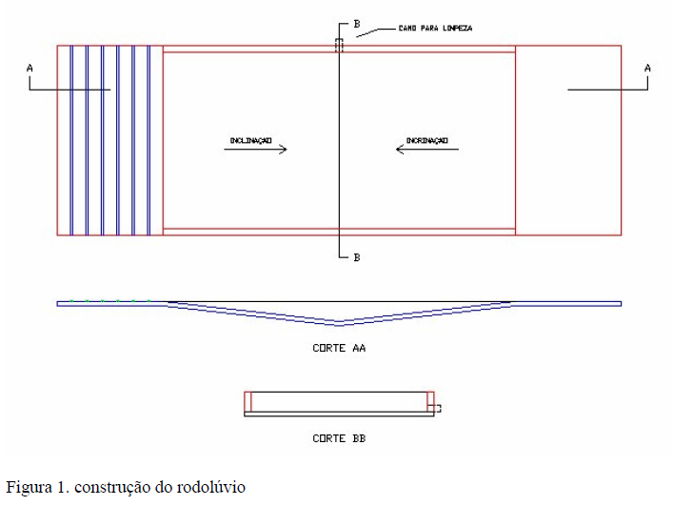

Slide 13
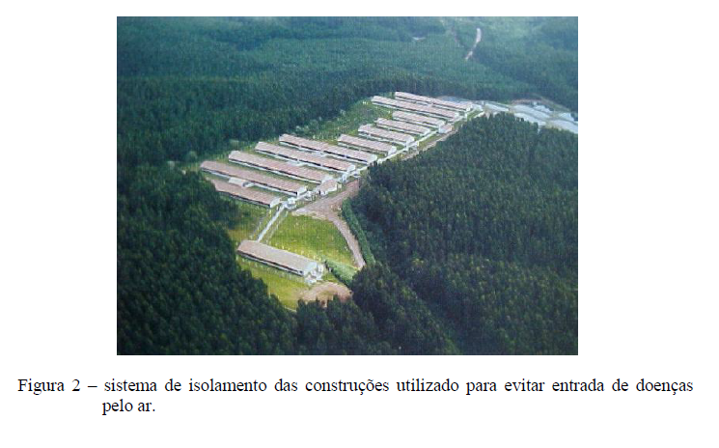

Slide 14
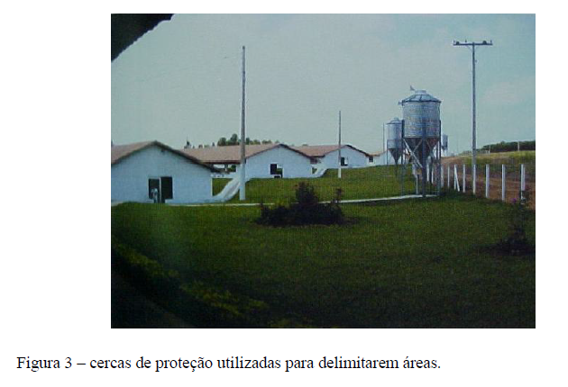

Slide 15
Instalações
Brasil - concepções construtivas da maioria das instalações - desconforto térmico e diminuição do desempenho dos animais.
Pesquisas - condições ambientais de verão de diferentes tipos de construções para suínos (Sul do Brasil) e verificaram que: as temperaturas internas foram elevadas, em relação às consideradas ótimas; a ventilação interna foi deficiente; os criadores não utilizaram adequadamente os dispositivos de modificações ambientais (janelas, cortinas, etc.); altura do pé-direito foi considerada baixa (2,0 a 2,2 m); e as instalações não possuíam lanternim.
Pesquisa - Concórdia-SC, em salas de maternidade com dimensões de 8,3 x 4,2m pé-direito de 2,5 m, superfícies de abertura de 2,8 x 1,0m presença de forro e cobertura com telha cerâmica concluíram que as características construtivas em questão não foram suficientes para permitirem o condicionamento ambiental desejado em condições de verão.

Slide 16
Instalações
Uma concepção construtiva que tem sido largamente empregada e que permite que se tenha um melhor controle das condições ambientais e um melhor manejo para cada fase da criação, é a divisão das edificações para abrigar suínos segundo:
Fase de vida;
Atividade.
Galpões distintos para creche, crescimento e terminação, reprodução, gestação e maternidade.

Slide 17
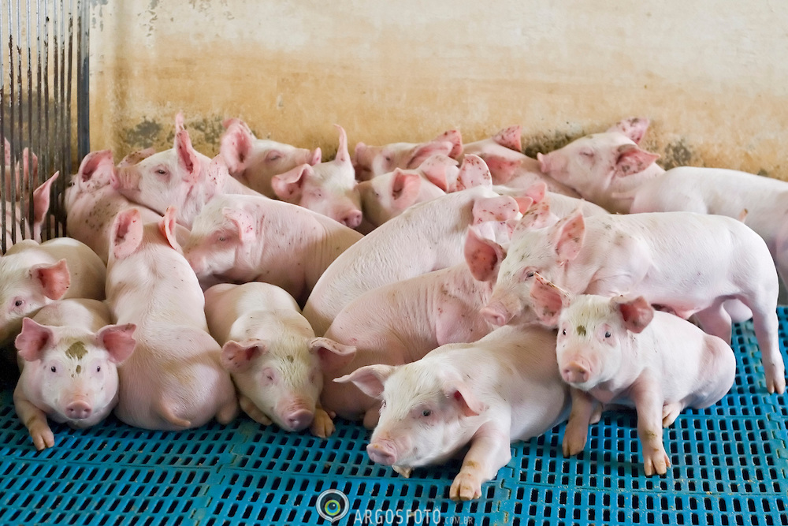
Creche ou unidade de crescimento inicial
Desmame - 25 kg de peso corporal (+/_ 65 dias de idade).
Instalação - gaiolas (10 leitões) ou baias (20 leitões).

Slide 18
Unidade de crescimento e terminação
Crescimento - Animais com 25 a 60 kg de peso corporal (65 a 110 dias de idade, aproximadamente), criados em baias coletivas do setor de crescimento;
Terminação - 60 a aproximadamente 100 kg (peso de abate), em baias coletivas.
Em cada uma destas fases, são utilizados prédios separados, a não ser em caso de plantel pequeno (menor ou igual a 36 fêmeas criadeiras).

Slide 19
Setor de reprodução (pré-cobrição e cobrição)
Seleção/ fêmeas reprodutoras (nascimento)
Peso corporal maior ou igual a 1,4 kg.
Separação/ tetas
Quantidade (número > 14 tetas);
Qualidade (ausência de tetas invertidas).
Além destas, outras características podem ser usadas para o agrupamento do plantel de fêmeas reprodutoras, as quais já apresentam o primeiro cio no 5° mês de vida a estão aptas para reprodução com aproximadamente 7 meses de idade, quando apresentam peso corporal de 100 a 110 kg.
Então, são encaminhadas ao setor de reprodução, onde são cobertas a permanecem até a confirmação da prenhez. Podem serem também adquiridas de empresas especializadas.

Slide 20
Unidade de gestação
Confirmação/ prenhez - encaminhamento - unidade de gestação (baias coletivas ou gaiolas individuais)
Permanência - até uma semana antes do parto
Duração/ gestação - aproximadamente 114 dias (3 meses, 3 semanas e 3 dias).

Slide 21
Maternidade
Uma semana antes do parto são levadas para a maternidade (gaiolas individuais com abrigo para proteção dos leitões) onde permanecem até terminar a fase de aleitamento. A desmama ocorre, normalmente, quando os leitões atingem entre 21 e 28 dias de idade, sendo os leitões encaminhados para a creche e as porcas retornam para o setor de reprodução.
No caso da o controle das condições ambientais é mais complexo que nas demais instalações, já que o projeto deve atender a microambientes específicos para as matrizes e para os leitões, além de protegê-los contra possível esmagamento.
Para evitar o esmagamento, normalmente são projetadas gaiolas, com proteções e delimitações de áreas destinadas aos leitões, chamadas escamoteadores, que possibilitam poucos movimentos à fêmea.
Para o conforto térmico dos leitões, mantém-se um abrigo, vedado e aquecido por meio de lâmpadas ou resistências elétricas, procurando manter no seu interior a temperatura em torno de 30º C, enquanto que na maternidade não deveria ultrapassar a 25ºC .
Além destes, ainda há a fábrica de ração, silos/armazéns, controle da entrada, plataformas de desinfecção, unidades de disposição de dejetos, etc.

Slide 22
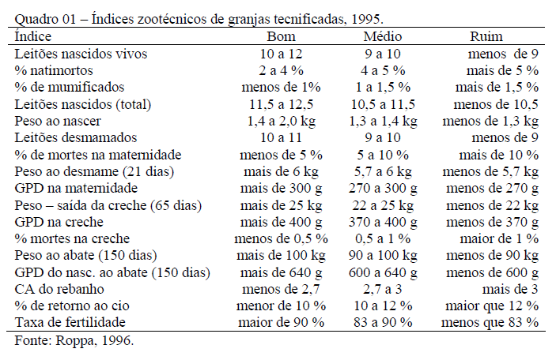

Slide 23
Exemplos de dimensionamentos, indicações de técnicas construtivas e de materiais de construção
Considere um rebanho composto por 100 porcas em produção, 15 leitoas de reposição, 5 porcas a serem substituídas e 6 cachaços, totalizando 126 animais no plantel de reprodução.

Slide 24
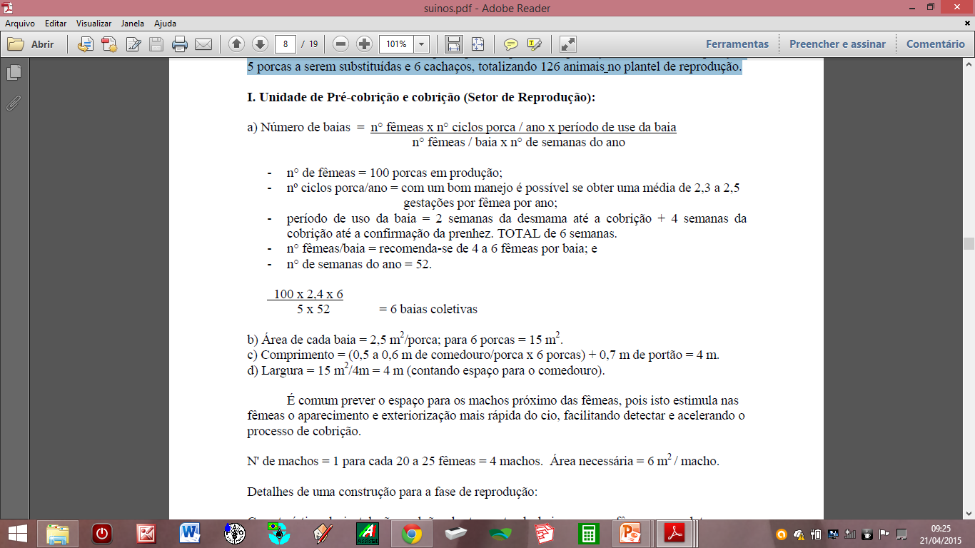
I. Unidade de Pré-cobrição e cobrição
(Setor de Reprodução)

Slide 25
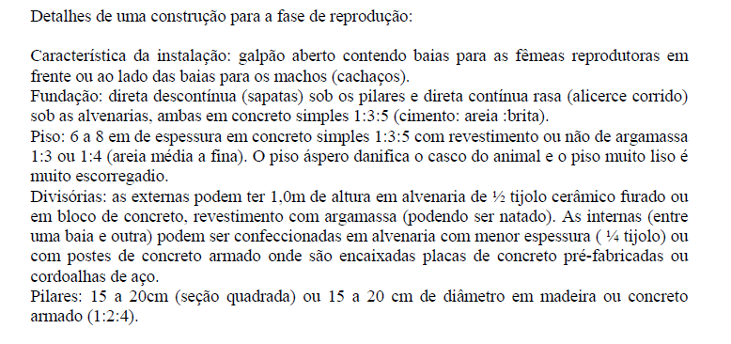
I. Unidade de Pré-cobrição e cobrição
(Setor de Reprodução)

Slide 26
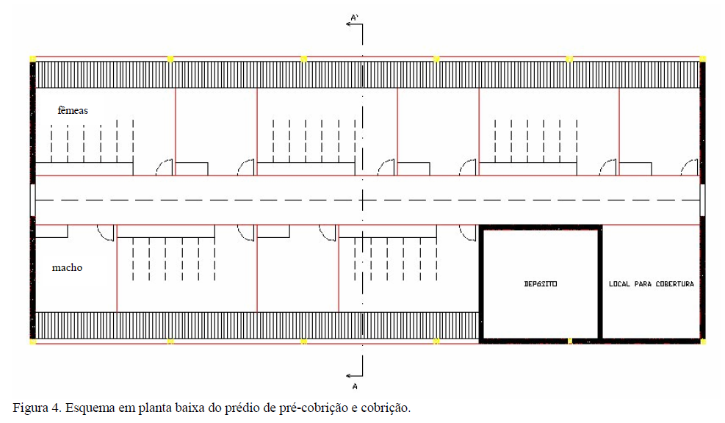
I. Unidade de Pré-cobrição e cobrição
(Setor de Reprodução)

Slide 27
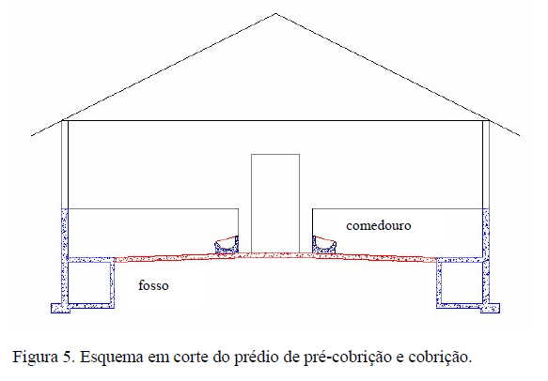
I. Unidade de Pré-cobrição e cobrição
(Setor de Reprodução)
Tesouras ou pórticos
Madeira, metal ou concreto armado
Beiral: 1,0 a 1, 5m dependendo do pé-direito.
Concreto simples com os cantos arredondados com o uso de argamassa deixando a superfície interna lisa (largura de 0,50m e altura na frente de 0,20m).
3- 4 m - telha de cimento-amianto
2,5-3,5m - telha de barro
Bebedouro: tipo concha ou chupeta
Declividade: 2% a partir do corredor central em direção as laterais no sentido da largura e 1% no sentido do comprimento (fosso).

Slide 28
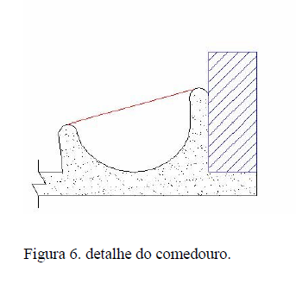
I. Unidade de Pré-cobrição e cobrição
(Setor de Reprodução)

Slide 29
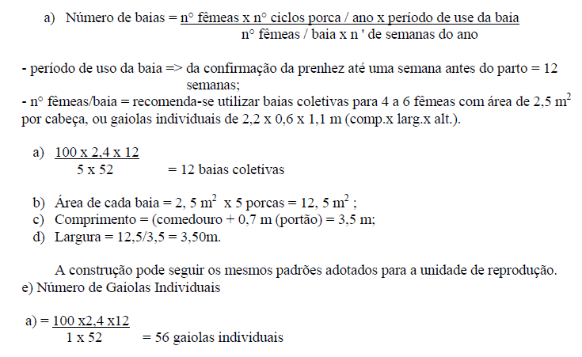
II. Unidade de Gestação

Slide 30
II. Unidade de Gestação
É comum agrupar num mesmo prédio as unidades de pré-cobrição, cobrição e gestação, principalmente para pequenos criadores.
O galpão deve estar orientado no sentido Leste-Oeste e pode ter anexos como escritório, sanitário e depósito para medicamentos, ração, ferramentas e equipamentos.
Especial atenção deve ser dada às fundações (dimensionamento e execução) caso tenha presença do fosso de escoamento de dejetos. As demais características construtivas podem obedecer os mesmos padrões mencionados para a unidade de reprodução.

Slide 31
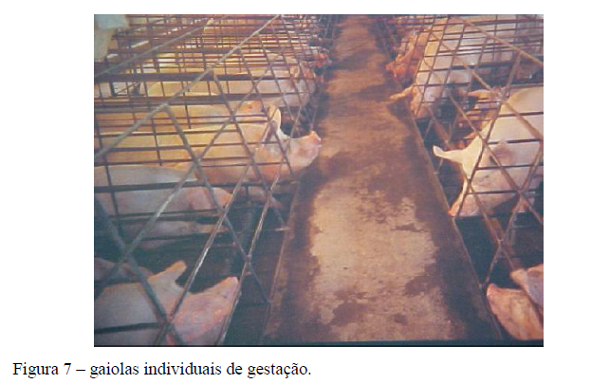
II. Unidade de Gestação

Slide 32
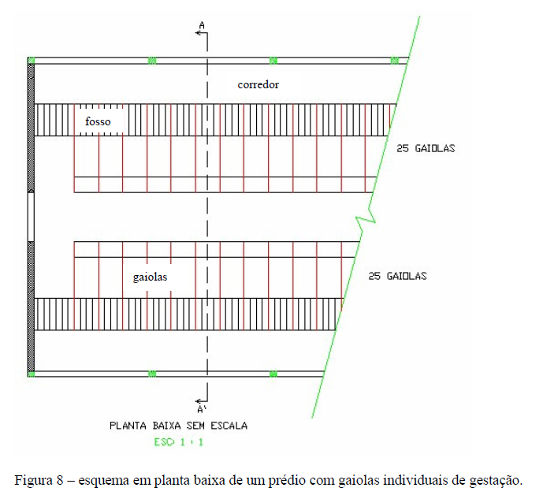
II. Unidade de Gestação

Slide 33
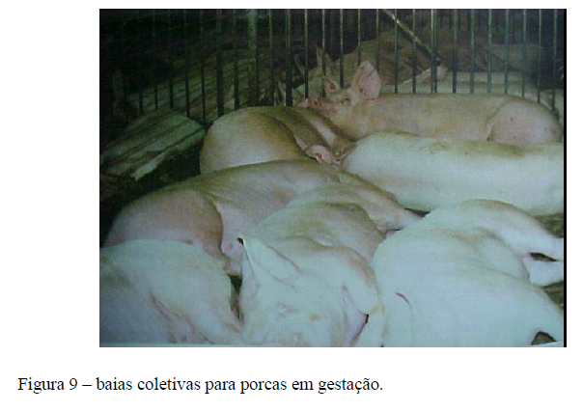
II. Unidade de Gestação

Slide 34
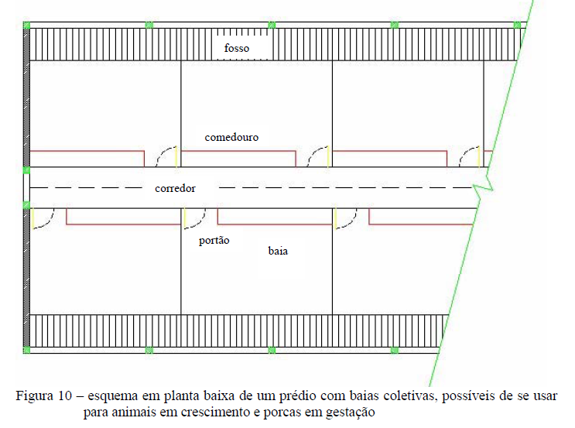
II. Unidade de Gestação

Slide 35
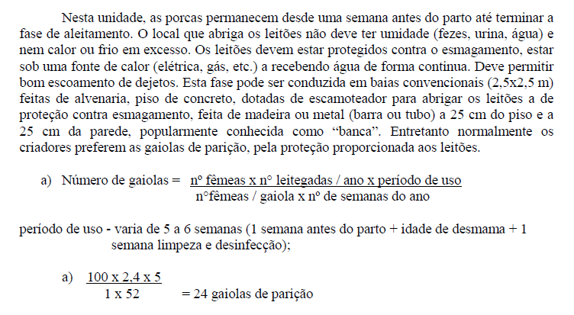
III. Maternidade

Slide 36
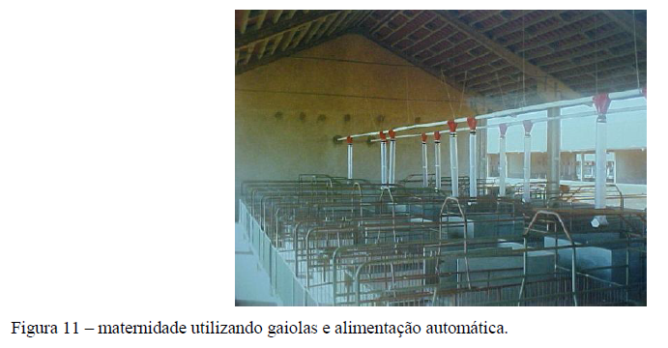
III. Maternidade

Slide 37
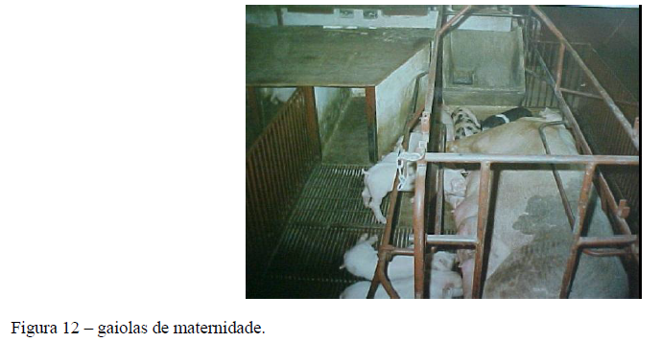
III. Maternidade

Slide 38
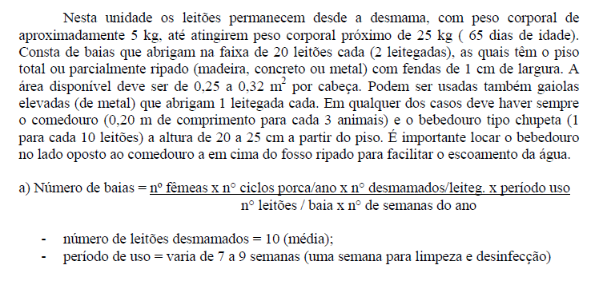
IV. Creche ou Unidade de crescimento inicial

Slide 39
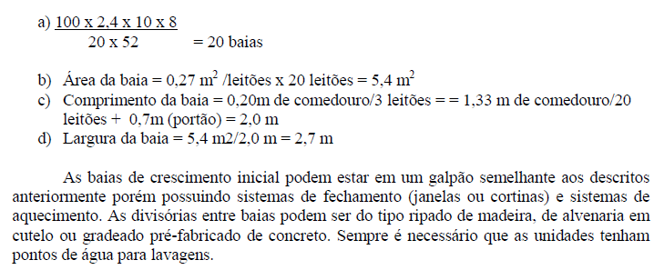
IV. Creche ou Unidade de crescimento inicial

Slide 40
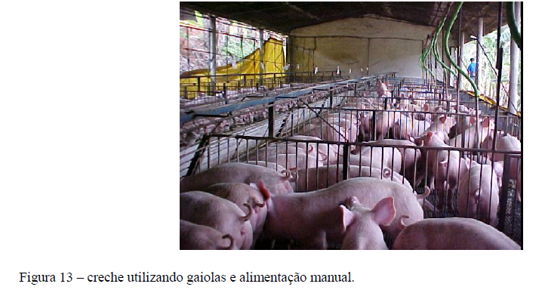
IV. Creche ou Unidade de crescimento inicial

Slide 41
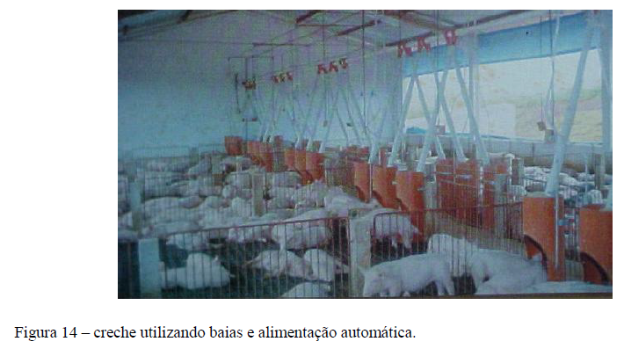
IV. Creche ou Unidade de crescimento inicial

Slide 42
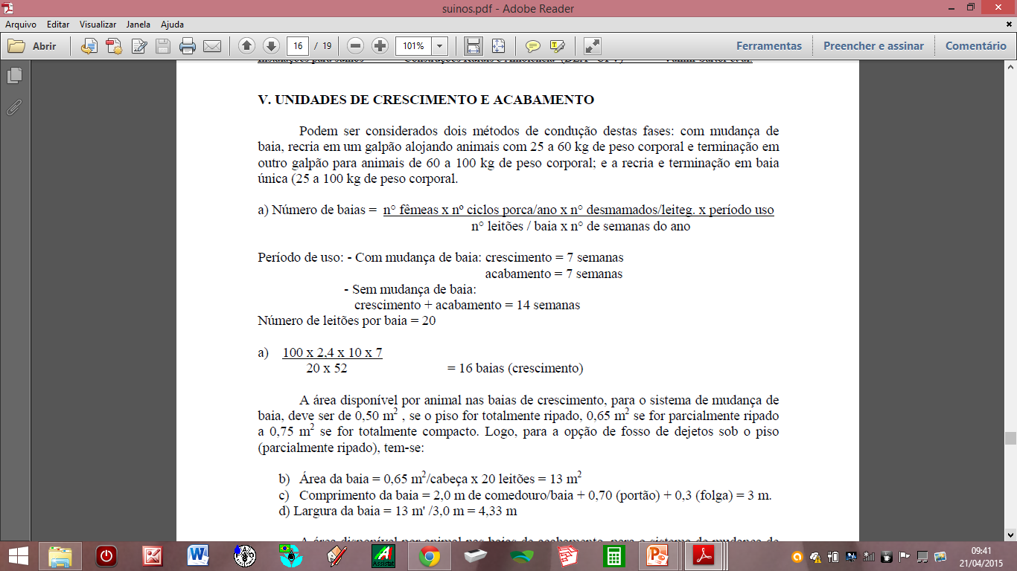
V. Unidades de crescimento e acabamento

Slide 43
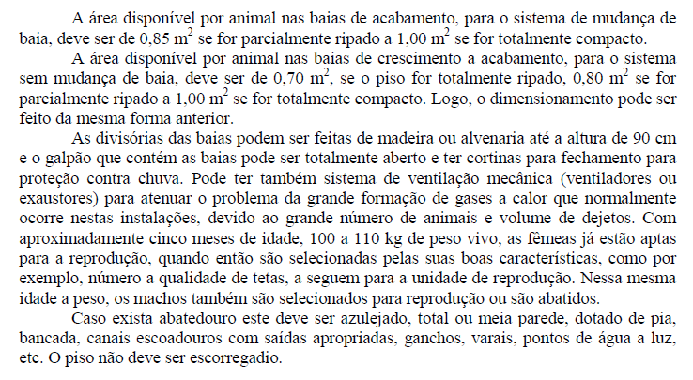
V. Unidades de crescimento e acabamento

Slide 44
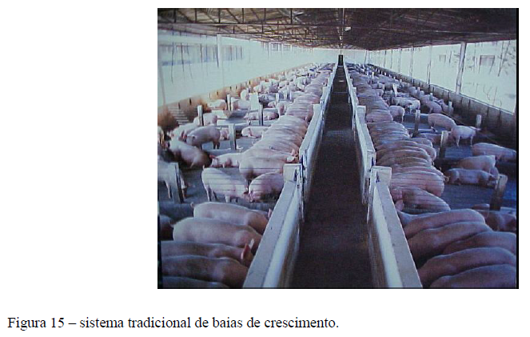
V. Unidades de crescimento e acabamento

Slide 45
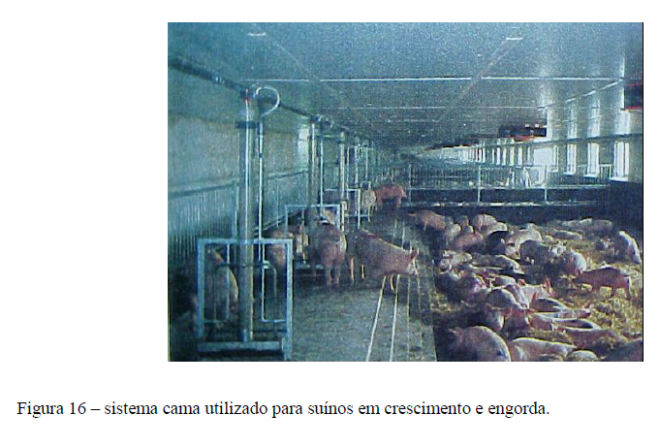
V. Unidades de crescimento e acabamento

Slide 46
Manejo dos dejetos
Dependendo da idade - 1,1 a 18,8 kg/ dejetos por dia.
Para os sistemas de confinamento, nos quais os animais não dispõem de piquetes para distribuir suas dejeções, elas podem ser reaproveitadas como fertilizante, alimento para peixes ou podem passar por processo de degradação biológica.
A opção mais econômica para a disposição dos dejetos da granja de suínos é a utilização de um depósito para retenção da parte sólida dos dejetos, provido de sistema de drenagem para a parte líquida, a qual pode ser conduzida para a lagoa de criação de peixes.

Slide 47
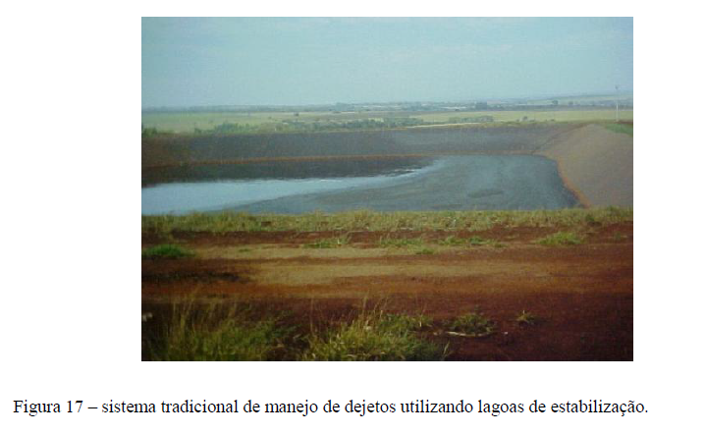
Manejo dos dejetos

Slide 48
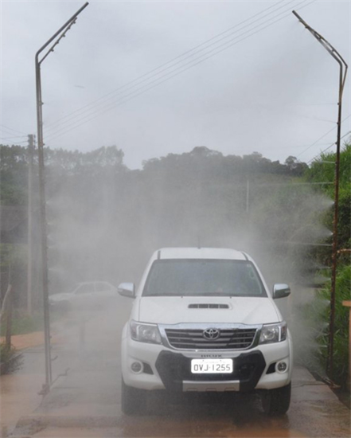
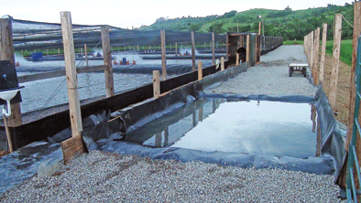
Controle sanitário
Rodolúvios
Proteger a criação;
Evitar a proliferação de doenças.

Slide 49
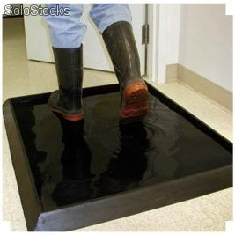
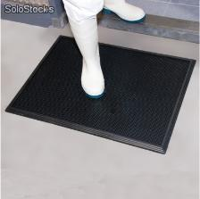
Controle sanitário
Pedilúvios em cada local de acesso às instalações para que sejam desinfetados os pés das pessoas que transitam nas unidades de produção.

Slide 50
Controle sanitário
Medida complementar – recomendado/ pessoal que trabalha com a criação, tome banho a troque de roupa antes do inicio do trabalho.

Slide 51
BIBLIOGRAFIA
INFORME AGROPECUÁRIO, Belo Horizonte, 5(49) jan. 1979.
CAVALCANTI, S. S. Produção de suínos. Ed. Gráfica Rabelo Ltda., B.H. 1980, 272 p.
MARTINEZ, A.C. Construciones practicas porcinas Editorial Aedas-Barcelona. 3a ed.
335 p.
COSTA, P.M.A. Planejamento de uma criação comercial de suínos. ESA., UFV, 1970,
Viçosa, M.G.
VIANA, A.T. Os suínos. 6a ed.
TORRES, A.P. Suínos - manual do criador.
BARRETO, G.B. Curso de suinocultura.
PEREIRA, M.F. Construções rurais. Nobel. 2a ed. Campinas, Instituto Campineiro de Ensino
Agrícola, 1986.
ATHANASSOF, N. Manual do criador de suínos, 3a ed. Melhoramentos. 1944.
CARNEIRO, O. Construções rurais. Nobel. São Paulo, 1982, 719 p.
EMBRATER. Manual técnico - suinocultura. Brasília, 1981, 196 p.
PERDOMO, C.C. Instalações para suinocultura. In: [NACIONAL DE TECNICOS,
PESQUISADORES E EDUCADORES DE CONSTRUÇOES RURAIS] 1996, Campinas, SP:
SBEA Anais... Campinas, SP, 1996. p. 49-64.

